Slide 1

JAVA : SWING
Cours 1
Java Swing est une bibliothèque graphique incluse dans la plateforme Java qui permet de créer des interfaces utilisateur riches et interactives pour des applications desktop.

Slide 2
Objectif
Ce cours vise à :
• Comprendre la structure et le fonctionnement de Swing.
• Apprendre à créer des interfaces graphiques simples.
• Découvrir la gestion des événements et les différents layout managers.

Slide 3
Avantages clés de Java Swing
Portabilité : | Une application Swing fonctionne sur toutes les plateformes (Windows, Linux, macOS) sans aucune modification du code.
Facilité d’utilisation : | Très accessible pour des débutants, avec beaucoup de composants prêts à l’emploi (boutons, menus, champs texte…).
Personnalisation avancée : | Chaque composant peut être personnalisé visuellement à volonté.

Slide 4
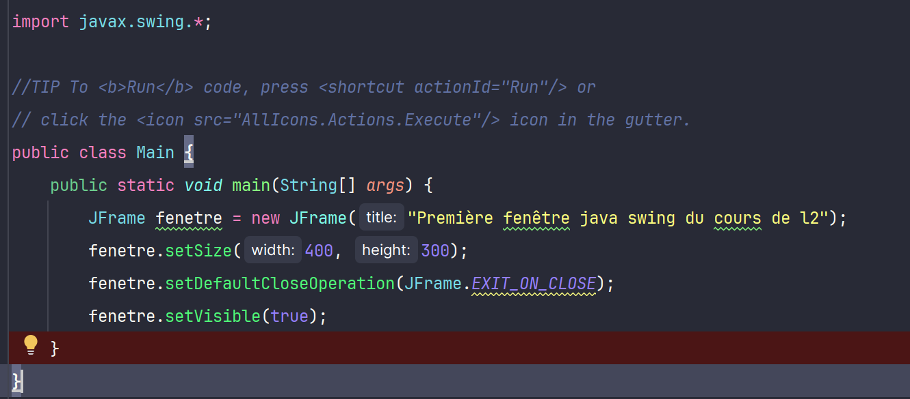
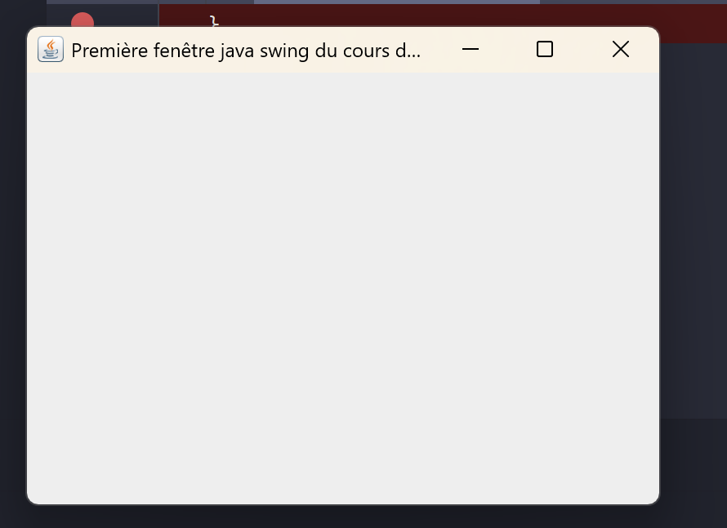
Exemple basic
A portfolio is composed of three main elements:
import javax.swing.JFrame : on importe la classe JFrame nécessaire pour créer notre fenêtre.
JFrame fenetre = new JFrame("Première fenêtre java swing du cours de l2"); :on crée une instance de JFrame avec un titre clair et précis. »
fenetre.setSize(400, 300); : On définit la taille de notre fenêtre : 400 pixels de large et 300 pixels de haut.
fenetre.setDefaultCloseOperation(JFrame.EXIT_ON_CLOSE); : Cette ligne permet à la fenêtre de se fermer complètement quand on clique sur le bouton de fermeture.
fenetre.setVisible(true); : Cette ligne affiche notre fenêtre à l'écran.

Slide 5
Présentation des composants fondamentaux
JLabel afficher du texte statique.
JButton : permettre l'interaction par un clic.
JTextField : saisir du texte par l'utilisateur.

Slide 6
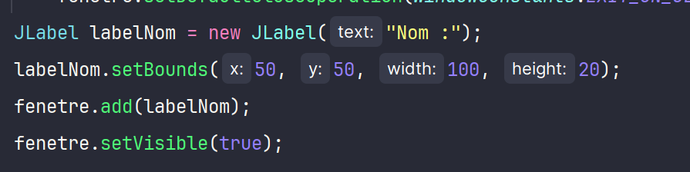
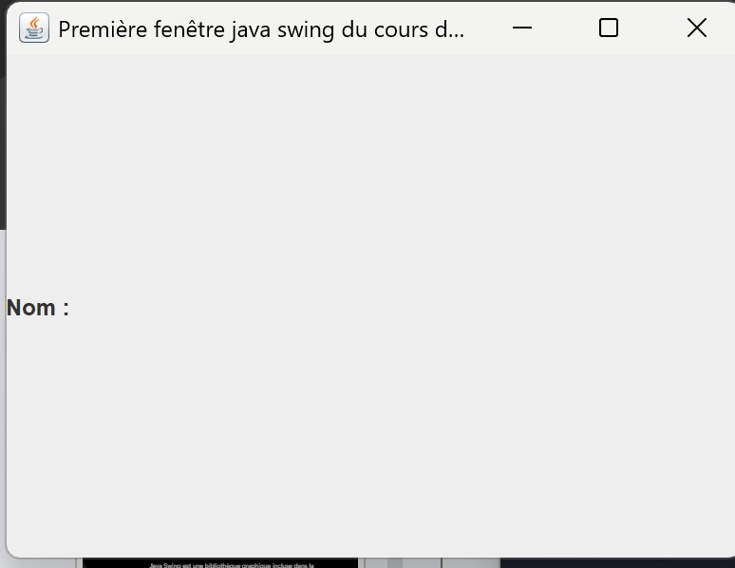
JLabel (Texte statique)
Rôle :
Afficher un texte ou une image fixe.
Généralement utilisé pour indiquer à l’utilisateur à quoi sert un autre composant (ex : "Nom d'utilisateur :").

Slide 7
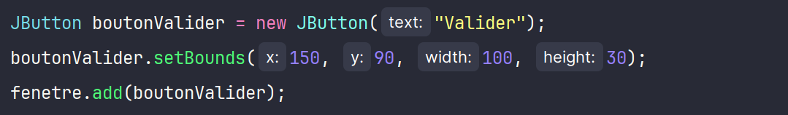
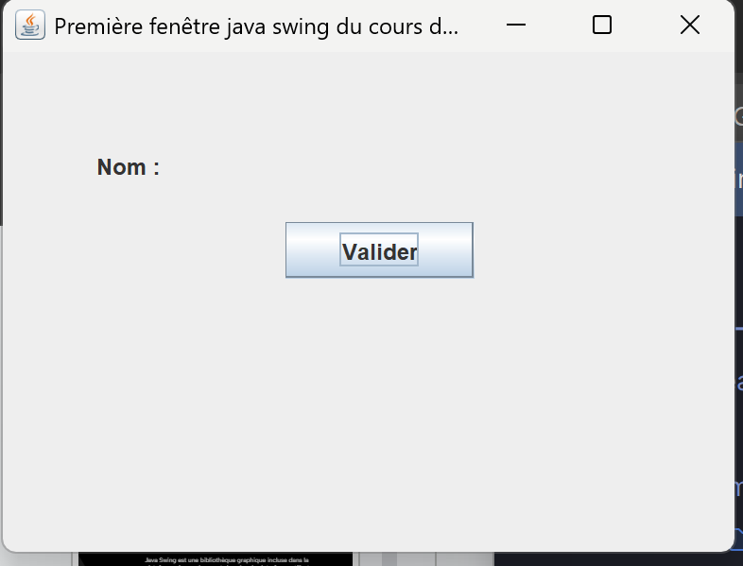
JButton (Bouton interactif)
Rôle :
Composant cliquable qui déclenche une action spécifique.
Essentiel pour interagir avec l’utilisateur (ex : valider un formulaire).

Slide 8
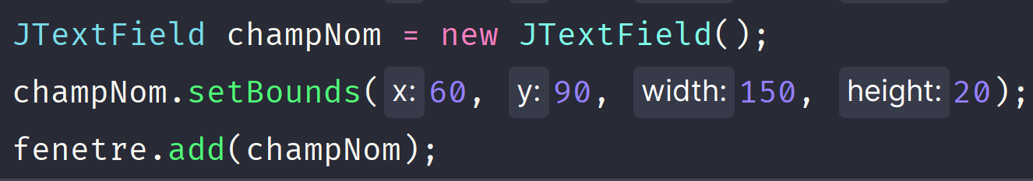
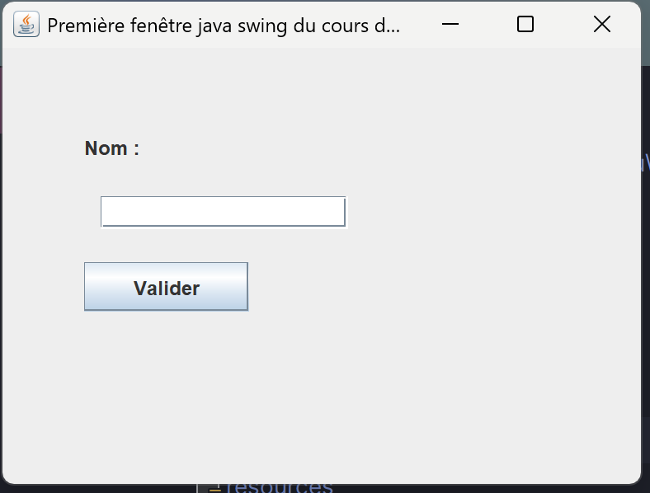
JTextField (Champ de saisie)
Rôle :
Permet à l'utilisateur de saisir des informations sous forme de texte.
Couramment utilisé pour des formulaires simples (ex : connexion, formulaire d’inscription).

Slide 9
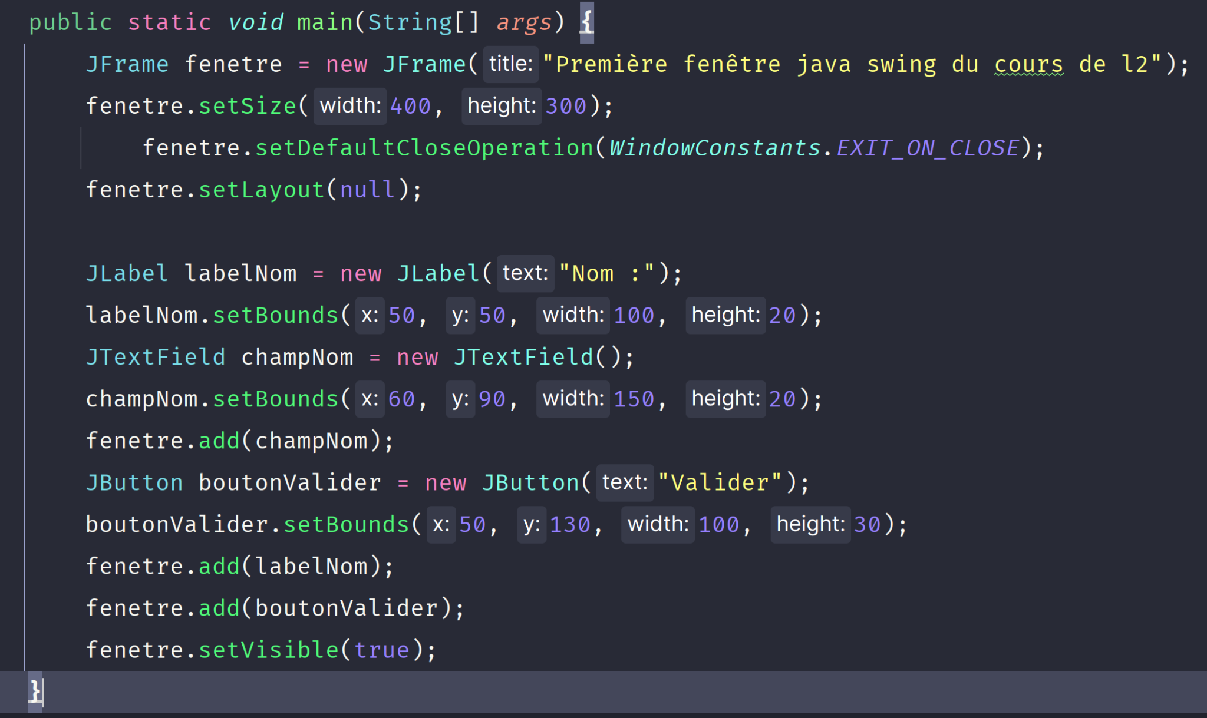
Resume

Slide 10
Gestion des événements
Objectif : Comprendre comment Java Swing gère les interactions utilisateur.
Événement : action déclenchée par l’utilisateur (clic, saisie de texte, etc.).
Listener (écouteur) : détecte et gère ces événements.

Slide 11

Concept d'écouteur (Listener)
Rôle :
Détecter une action spécifique de l'utilisateur.
Exécuter une réaction appropriée à cette action.

Slide 12
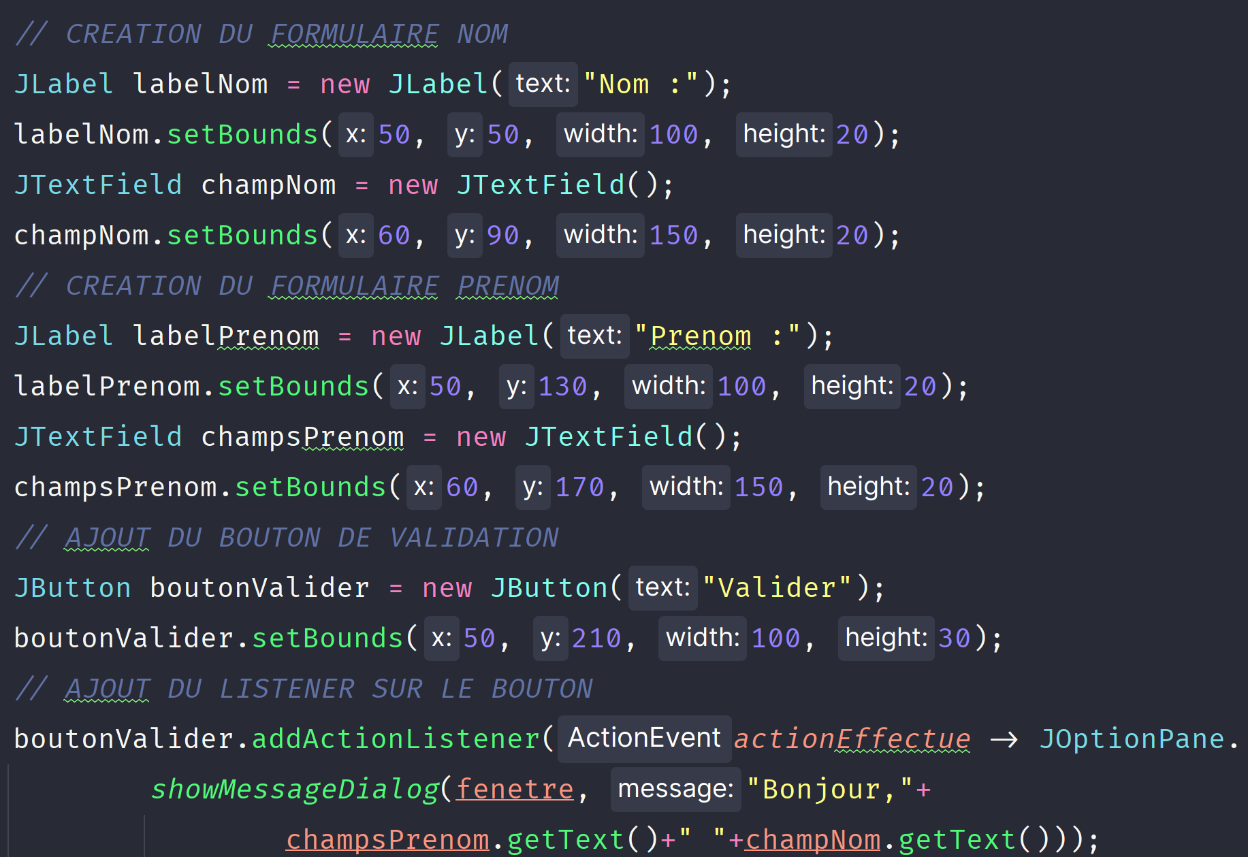
Exemple

Slide 13
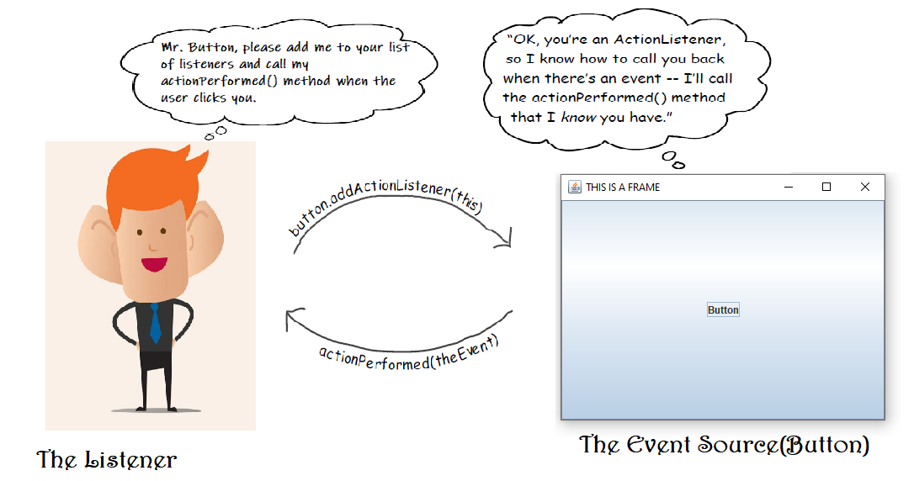
Comprendre ActionEvent
Rôle d’ActionEvent :
Transmettre les informations de l'événement à l’écouteur.
Informations typiques transmises :
Source de l'événement (bouton, champ texte…)
Moment où l’événement s’est produit

Slide 14
Exemple
Récapitulatif et bonnes pratiques
Toujours définir clairement l’action que déclenche chaque événement.
Utiliser des classes internes anonymes ou des lambdas pour simplifier le code.

Slide 15
Mouse Event
(Voir code )

Slide 16
Key Event
(Voir code )

Slide 17
Les Layout Managers (Gestionnaires de disposition)
Les Layout Managers permettent de disposer automatiquement les composants dans une interface Swing sans avoir à gérer manuellement les positions et tailles.

Slide 18
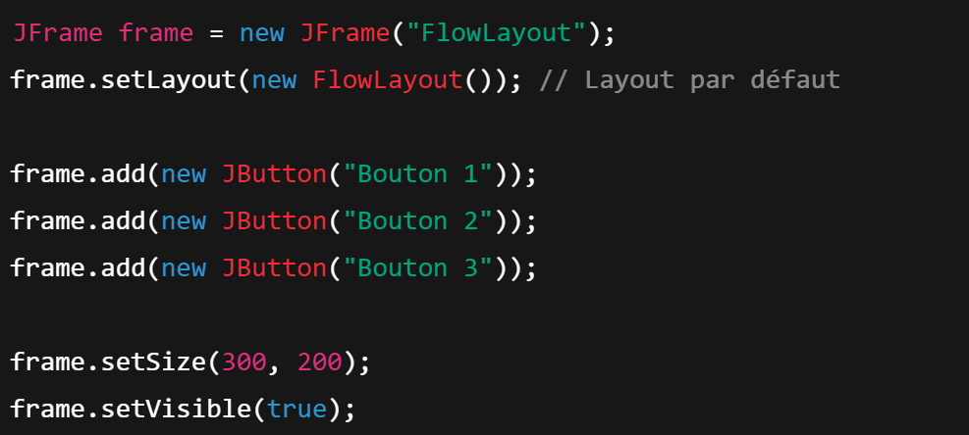
FlowLayout
Disposition simple des composants horizontalement, de gauche à droite.
Saut à la ligne automatique si la largeur est dépassée.
Alignement possible : LEFT, CENTER (par défaut), RIGHT.

Slide 19
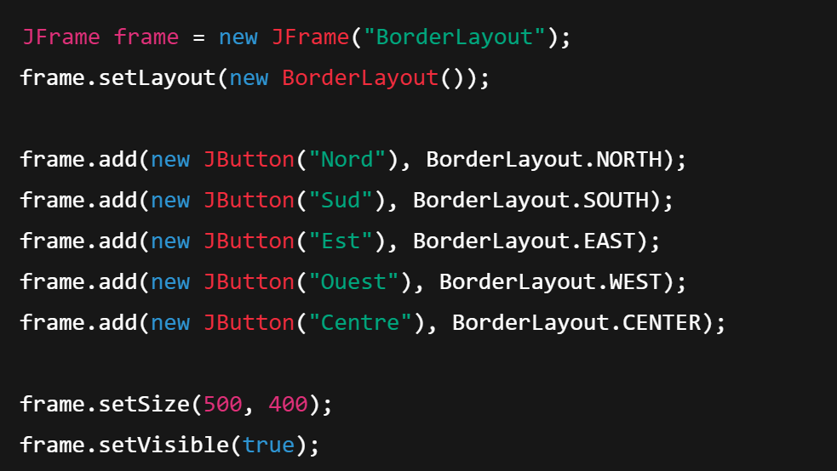
BorderLayout
Divise la fenêtre en 5 zones : NORTH, SOUTH, EAST, WEST, CENTER.
Le Centre s’adapte à l’espace restant.
Très pratique pour organiser une interface principale.

Slide 20
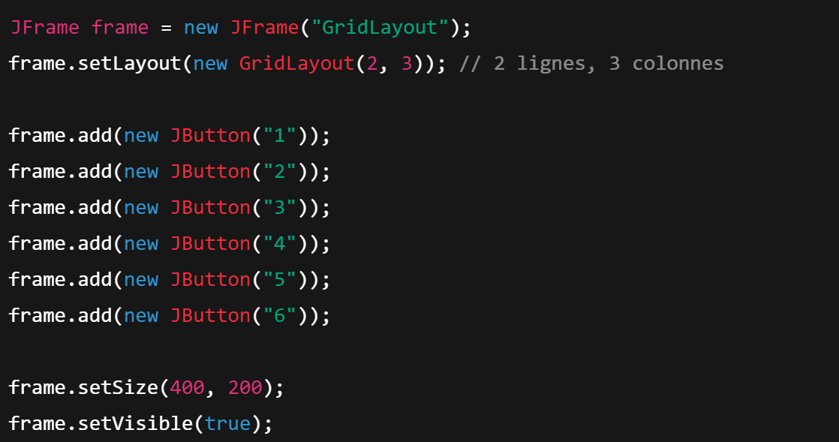
GridLayout
Organise les composants en grille, avec un nombre fixe de lignes et colonnes.
Tous les composants ont la même taille.

Slide 21
Thanks!
questions?
youssoupha@groupeisi.com
+221 77 490 66 62

Slide 22
Thanks!
Do you have any questions?
youremail@freepik.com
+34 654 321 432
yourwebsite.com

